Slide 1
CHÀO MỪNG CÁC THẦY CÔ GIÁO VỀ DỰ GIỜ
LỚP 8B – TRƯỜNG THCS VĂN HOÀNG

Slide 2
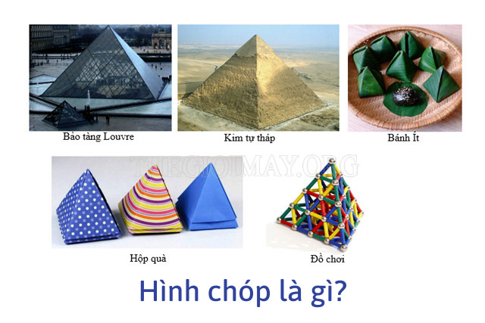
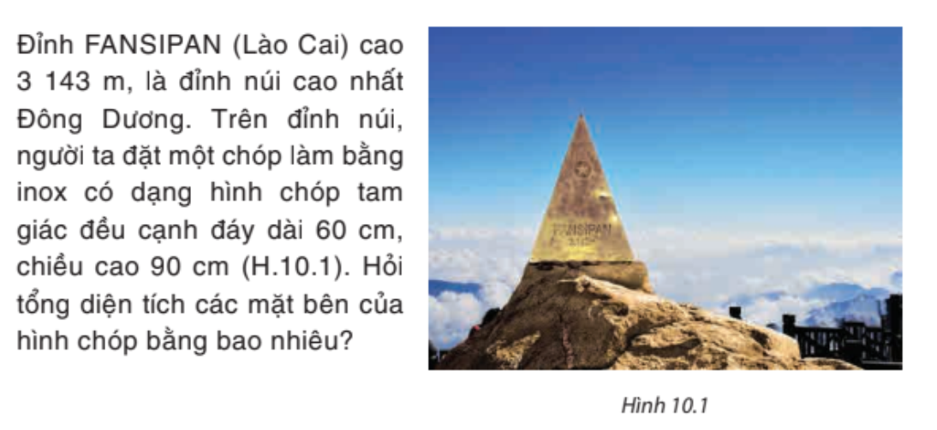
KHỞI ĐỘNG

Slide 3

CHƯƠNG X: MỘT SỐ HÌNH KHỐI
TRONG THỰC TIỄN
BÀI 1: HÌNH CHÓP TAM GIÁC ĐỀU

Slide 4
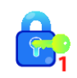
1. HÌNH CHÓP TAM GIÁC ĐỀU
a. Hình chóp tam giác đều
Quan sát các hình không gian trong Hình 10.2 (mô hình) và trả lời các câu hỏi sau:
a) Đáy của hình chóp tam giác đều là hình gì?
b) Các mặt bên của hình chóp tam giác đều là hình gì?

Slide 5
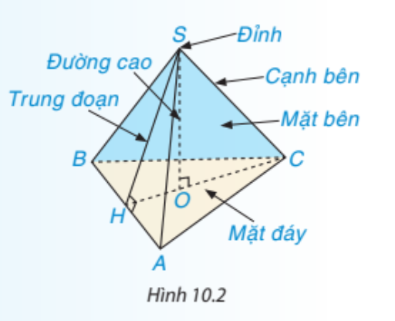
Hình chóp tam giác đều S.ABC
S gọi là đỉnh.
Các đoạn thẳng SA, SB, SC bằng nhau và được gọi là các cạnh bên.
Các mặt bên SAB, SBC, SCA là các tam giác cân bằng nhau có chung đỉnh S
Mặt đáy: ∆ABC là một tam giác đều gọi tắt là đáy.
SO là đường cao.
SH là trung đoạn.
Nhận xét:
Đáy là tam giác đều
Mặt bên là các tam giác cân bằng nhau
Chân đường cao kẻ từ đỉnh tới mặt đáy là điểm cách đều của tam giác đáy

Slide 6
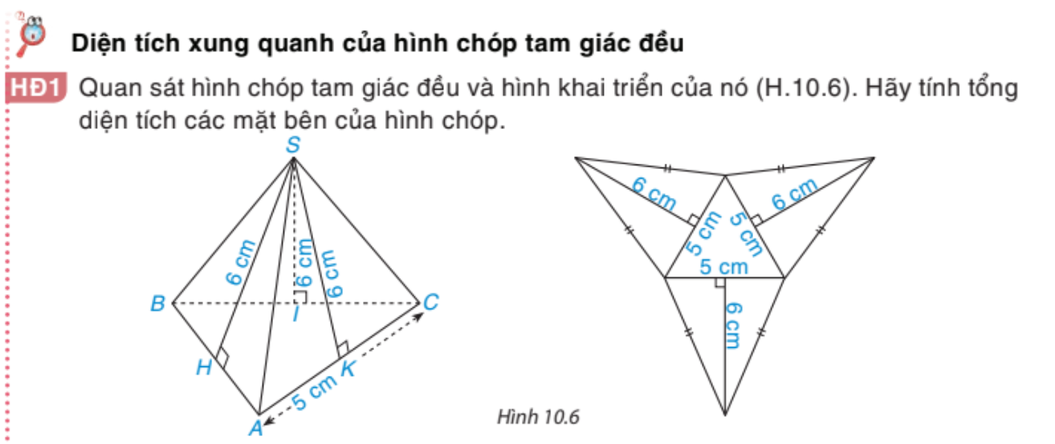
b. Cắt hình chóp tam giác đều
2. DIỆN TÍCH XUNG QUANH
VÀ THỂ TÍCH HÌNH CHÓP TAM GIÁC ĐỀU
a.

Slide 7
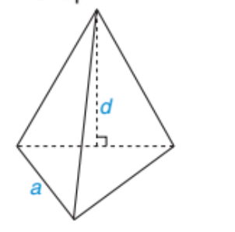
S_{xq}= p.d
(trong đó P là nửa chu vi đáy, d là trung đoạn)

Slide 8
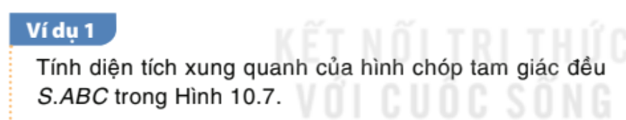
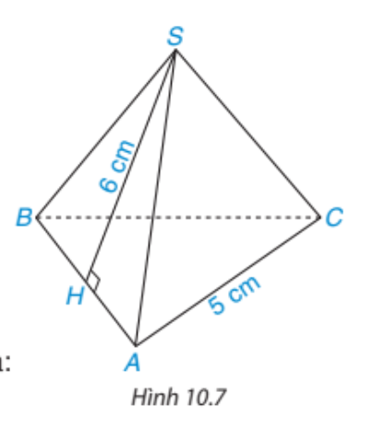

Slide 9
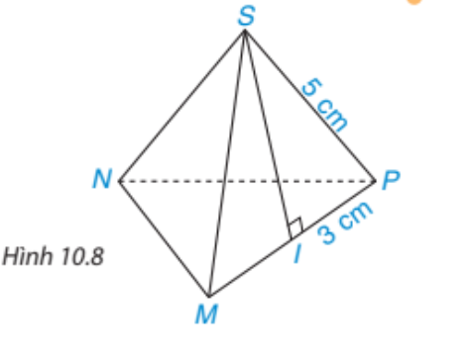
Luyện tập: Cho hình chóp S.MNP (hình vẽ) hoàn thành bảng sau:
Nửa chu vi đáy
Độ dài trung đoạn
Diện tích xung quanh
9 cm
4 cm
9.4 = 36 cm²

Slide 10
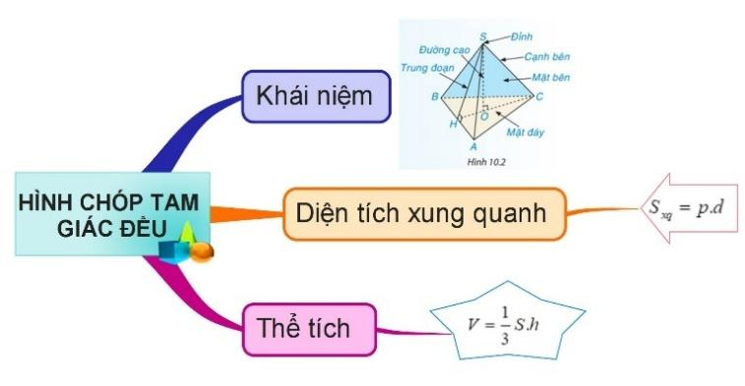

Slide 11
KÍNH CHÚC CÁC THẦY CÔ GIÁO MẠNH KHỎE

